Slide 1
第2章 项目组织与项目团队
杭州电子科技大学 管理学院

Slide 2
学习目标
知识目标 | 技能目标
了解项目组织的典型结构类型 了解项目团队的特点 了解项目团队创建和发展的过程 了解项目团队精神和团队绩效 了解项目经理的技能和素质要求 | 学会选择项目组织的形式 熟悉项目团队创建和发展不同阶段的管理要点

Slide 3
第一节 项目组织概述

Slide 4


一、项目组织的概念
项目组织是从事和承担项目的具有独立性的组织实体。它是为了完成某个特定的项目任务而由不同部门、不同专业的人员所组成的一个特别工作组织，通过计划、组织、领导、控制等过程，对项目的各种资源进行合理配置，以保证项目目标的成功实现。

Slide 6

二、项目组织的特征
临时性
任务导向性
灵活性
既强调统一领导又重视团队合作

Slide 7
三、项目组织的结构类型
职能式组织结构
项目式组织结构
矩阵制组织结构

Slide 8
1、职能式组织形式

Slide 9
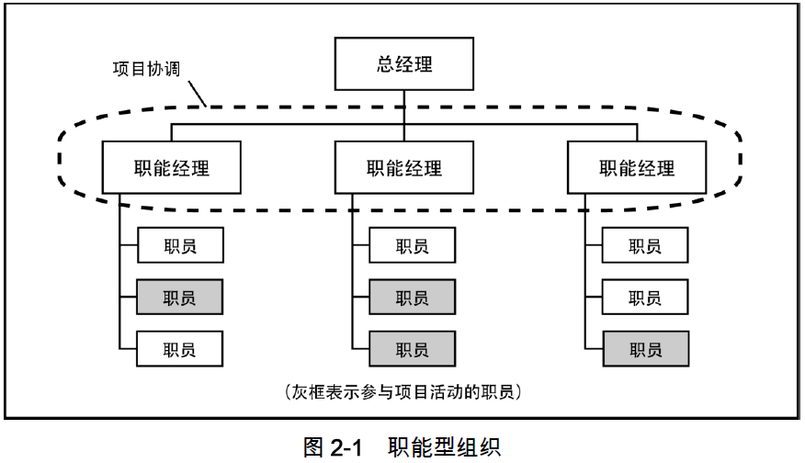
典型的职能型组织是一种层级结构，每位雇员都有一位明确的上级。人员按专业分组，例如，最高层可分为生产、营销、工程和会计。各专业还可进一步分成更小的职能部门，例如，将工程专业进一步分为机械工程和电气工程。在职能型组织中，各个部门相互独立地开展各自的项目工作。

Slide 10
两种表现形式
一种是将一个大的项目，按照公司行政、人力资源、财务、各专业技术、营销等职能部门的特点与职责，分成若干个子项目，由相应的各职能单元完成各方面的工作；
另一种形式是对于一些中小项目，在人力资源专业等要求不严的情况下，根据项目专业特点，直接将项目安排在公司某一职能部门内部进行，在这种情况下，项目团队成员主要由该职能部门人员组成，当前这种形式在国内各咨询公司中经常见到。

Slide 11
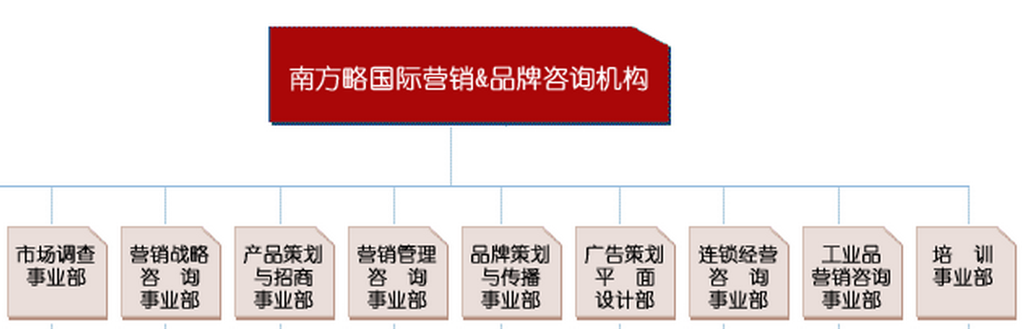

Slide 12
职能式组织优点：
组织结构层次清晰，结构分明，每一个团队成员都有自己明确的上司。
充分利用公司内部资源，人员使用灵活，可尽量避免人员和设备的浪费。
该组织结构的部门是按照职能和专业进行划分的，有利于各职能部门的专业人员提高其专业技能。
为本部门的团队成员日后的职业生涯提供了保障。

Slide 13
职能式组织缺点：
项目团队成员属于原来的职能部门，他们都有自己的日常工作，项目不是其活动和关心的重点，常常会因为追求局部利益而忽视了客户和项目的整体利益，具有一定的狭隘性；
由于项目团队成员通常情况下是兼职的，因此，他们不会主动承担责任和风险，而且，项目团队成员是由职能经理派遣的，具有一定的流动性，导致权责难以明确，给项目的管理带来了一定的困难；

Slide 14
职能式组织缺点：
项目团队成员来自于不同的职能部门，横向联系较少，成员之间缺乏合作；
当不同职能部门发生利益冲突且因项目经理的权力限制难以协调时，可能会影响项目目标的实现。

Slide 15
2、项目式组织结构

Slide 16
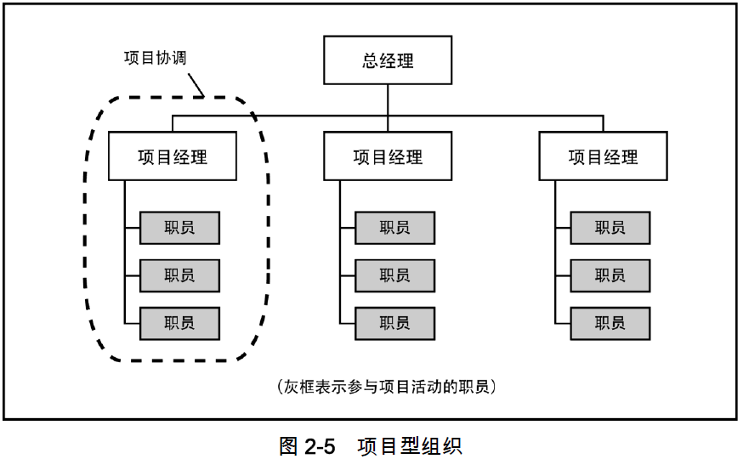
在项目型组织中，团队成员通常集中办公，组织的大部分资源都用于项目工作，项目经理拥有很大的自主性和职权。这种组织中也经常采用虚拟协同技术来获得集中办公的效果。

Slide 17
项目式组织结构的优点：
项目经理对项目全权负责
沟通途径简洁
成员全职
能够充分发挥团队精神
决策速度快
命令协调一致，每个成员只有一个上司，避免多重领导

Slide 18
项目式组织结构的缺点：
资源重复配置。当有多个项目时，每个项目都有自己一套独立的班子，会造成人员、设施、技术及设备等的重复配置。
容易造成组织规章制度执行上的不一致。这种形式将项目从职能部门的控制中分离出来，行政管理比较松散，可能会造成企业规章制度执行上的不一致。
成员与项目之间及成员相互之间都存在很强的依赖关系，但项目成员与公司的其他部门之间却有较为清晰的界限，这种界限不利于项目与外界的沟通，同时也容易引起一些不良的矛盾和竞争。
项目成员缺乏一种事业的连续性、保障和归属感。

Slide 19
3、矩阵式组织结构
矩阵型组织兼具职能型组织和项目型组织的特征。根据职能经理和项目经理之间的权力和影响力的相对程度，矩阵型组织可分为弱矩阵、平衡矩阵和强矩阵。

Slide 20
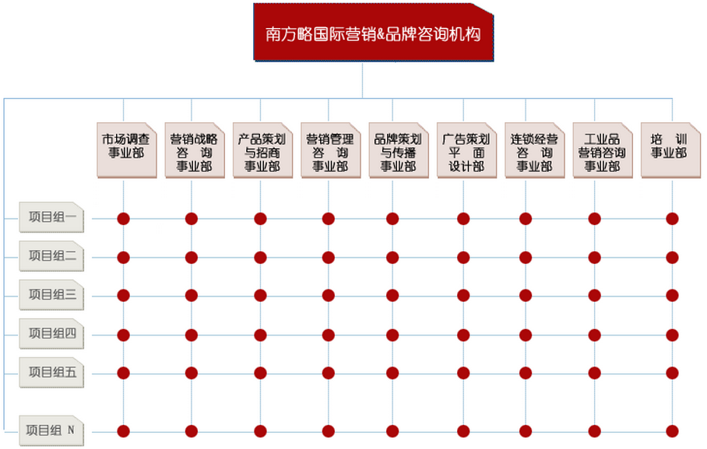
3、矩阵式组织结构

Slide 21
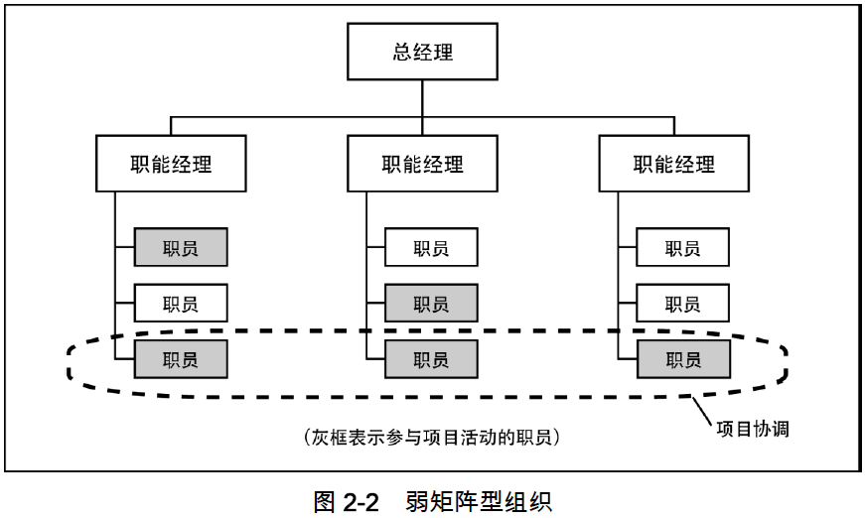
弱矩阵型组织保留了职能型组织的大部分特征，其项目经理的角色更像协调员或联络员。项目联络员作为工作人员的助理和沟通协调员，不能亲自制定或推行决策。项目协调员有权力做一些决策，有一定的职权，向较高级别的经理汇报。

Slide 22
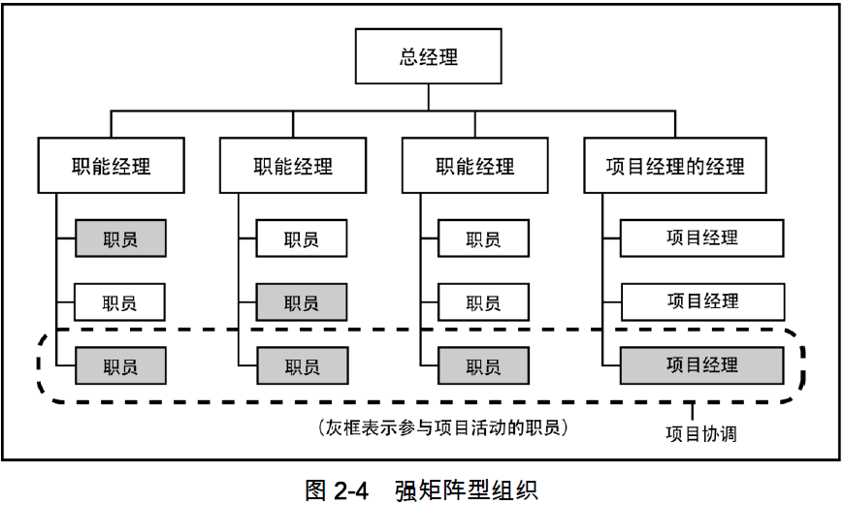
强矩阵型组织则具有项目型组织的许多特征，拥有掌握较大职权的全职项目经理和全职项目行政人员。
项目属于一个大项目，项目经理通常向大项目经理汇报。

Slide 23
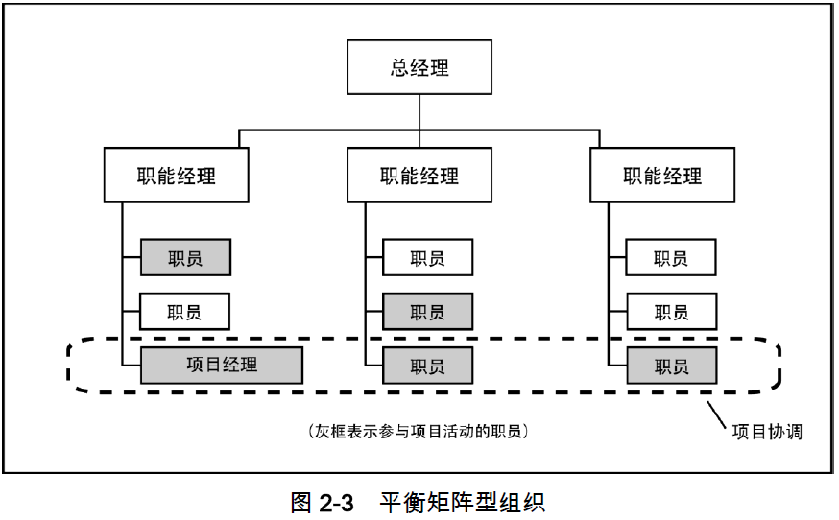
平衡矩阵型组织虽然承认全职项目经理的必要性，但并未授权其全权管理项目和项目资金。

Slide 24
矩阵式组织结构的优点：
项目是工作的焦点，有专人负责。
从各职能部门抽调人员，具有多学科、多种技术人员合作的优点。
项目结束以后，人员分流较容易。
项目能够对客户要求作出迅速反映。
项目中成员有来自行政部门的人员，增加公司领导对项目的信任。
对多个项目的进度、费用和质量作平衡。
职能部门可以为项目提供人员、服务，使得项目的组织具有很大的灵活性，

Slide 25
矩阵式组织结构的缺点
权利的均衡使工作受到影响。由于没有明确的负责者，项目的一些工作就会受到影响。当项目成功时，大家会争抢功劳，而当项目失败时，则又会争相逃避责任。
很少关注组织整体目标。每个项目经理都更关心自己项目的成功，而不是整个公司的目标。
项目经理间易产生矛盾。资源在项目之间流动容易引起项目经理之间的争斗。

Slide 26
矩阵式组织结构的缺点
项目与职能部门责权不清。项目经理在执行项目过程中要将项目和职能部门的责任及权利分清楚，这不是件容易的事。
违背了统一命令的管理原则。项目成员至少有两个上司，即项目经理和部门经理。当两者的命令有分歧时，会令人感到左右为难、无所适从。

Slide 27
混合式组织结构

Slide 28
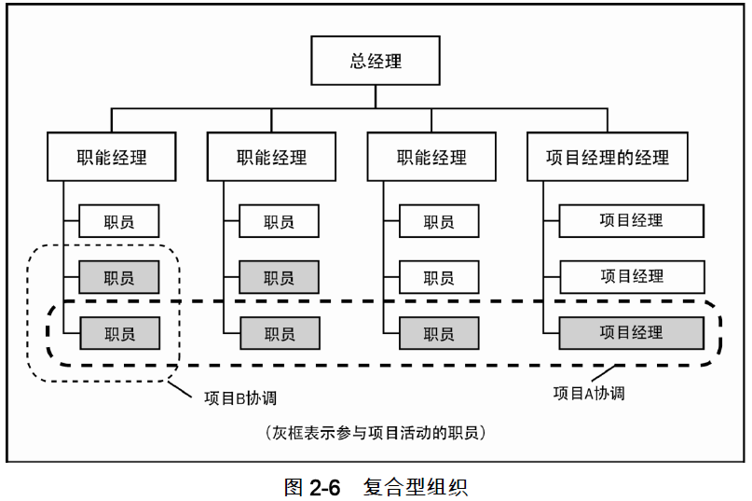
组织在不同的组织层级上用到上述所有的结构，这种组织通常被称为复合型组织。

Slide 29
混合式组织结构
许多公司都是先将刚启动尚未成熟的小项目放在某个职能部门的下面，然后当时逐渐成熟并具有一定地位以后，再将其作为一个独立的项目，最后也可能会发展成一个独立的部门。

Slide 30
四、选择项目的组织结构形式
 | 职能式 | 矩阵式 | 项目式
不确定性 所用技术 复杂程度 持续时间 规模 重要性 客户类型 对内部依赖性 对外部信赖性 时间限制性 | 低 标准 低 短 小 低 各种各样 弱 强 弱 | 高 复杂 中等 中等 中等 中等 中等 中等 中等 中等 | 高 新 高 长 大 高 单一 强 弱 强

Slide 32

单选题
1分
在（ ）组织结构中，项目成员接受项目经理和职能部门经理双重领导。
A
职能式
B
矩阵式
C
项目式
D
事业部式
提交

Slide 33
第二节 项目团队

Slide 34
一、项目团队的定义和特点
1．项目团队的概念
项目团队是由一组个体成员为实现一个具体项目的目标而组建的协同工作队伍。
2．项目团队的特点
目的性
临时性
注重团队精神与合作
开放性
规范性

Slide 38
二、项目团队的生命周期
任何项目团队的建设和发展都需要经历形成阶段、震
荡阶段、规范阶段、执行阶段和解体阶段这样五个阶段。
解体
阶段
形成
阶段
震荡
阶段
规范
阶段
执行
阶段
项目团队的创建与发展阶段示意图

Slide 39
形成阶段（Forming）：团队成员因个人需要和项目需要而加入团队，不仅相互之间需要了解，而且需要了解团队的目的和工作。
震荡阶段（Storming）：在了解的基础上，成员会发现其他成员与自己有许多不同的地方，自己的需求和团队目标之间的差异，也就产生许多矛盾和冲突。
规范阶段（Norming）：经过磨合，团队会形成一些大家都能接受的工作制度、行为规范等。
执行阶段（Performing）：随项目进展，这些工作制度和行为规范逐渐深入人心，成为团队成员的习惯，工作效率和效果达到最高峰。
解体阶段（Adjourning）：对于临时性的团队，随着主要工作任务的完成，团队成员就开始考虑如何结束在该团队的工作，寻找新的出路。

Slide 40
单选题
1分
在项目团队发展过程中，在团队的（）冲突最大。
A
形成阶段
B
震荡阶段
C
规范阶段
D
解体阶段
提交

Slide 41
三、项目团队绩效与项目团队精神
1、两者之间的关系

Slide 42

2、项目团队精神的内涵
项目成员的高度自主性是项目团队精神的基础。
项目成员间的相互协作是项目团队精神的核心。
项目团队精神的最高境界是项目团队成员间具有强大的凝聚力。

Slide 43
3、影响团队绩效的因素
团队成员的个体因素
团队自身因素：规模、领导、氛围
组织因素

Slide 45
第三节 项目经理

Slide 46
一、项目经理的角色与职责
项目领导者/决策人
项目计划者/分析师
项目组织者/合作者
项目控制者/评价者
项目利益协调人/促进者

Slide 47
二、项目经理的技能要求
把握全局及项目目标的能力
获得项目资源的能力
组建团队的能力
应付危机及解决冲突的能力
谈判及广泛沟通的能力
领导及管理能力
技术能力

Slide 48
从市场需求来看项目经理的要求
项目领导者/决策人
项目计划者/分析师
项目组织者/合作者
项目控制者/评价者
项目利益协调人/促进者

Slide 49
三、项目经理应具备的素质
坚持
口才
高尚品德
循序渐进
学无止境
以身作则、有威信
敢于负责
善于总结

